Slide 1
Gestion des Afflux
Communication et coordination

Slide 2
Définition
Gestion des afflux : toutes les activités (évaluation, planification, opérations) visant à améliorer la capacité du système ou de l'établissement de soins de santé à réagir efficacement à un événement de santé publique qui dépasse ou a le potentiel de dépasser les limites du système de santé normal.
Notes:
La gestion des poussées (dans le contexte de la santé publique) peut être définie de façon générale comme l'ensemble des activités (évaluation, planification, opérations) visant à améliorer la capacité du système ou de l'établissement de soins de santé à réagir efficacement à un événement de santé publique qui dépasse ou risque de dépasser les limites du système de santé normal.
En termes simples, la gestion des poussées désigne la capacité d'augmenter et d'adapter le système de soins de santé d'une manière qui permet une augmentation importante du nombre de patients et/ou de patients atteints de maladies qui ont le potentiel de se propager et de submerger le système de santé.
Rapport, Regional Disaster Response Coordination to Support Health Outcomes, Summary of a Workshop Series ; Forum on Medical and Public Health Preparedness for Catastrophic Events Board on Health Sciences Policy ; Institute of medicine of the national academics, Institute of Medicine of the National Academies, page 4

Slide 3
But
L'objectif de la gestion des urgences de santé publique en cas d'urgence est de promouvoir et d'accroître rapidement une capacité suffisante aux niveaux national, régional, local et des installations pour contenir efficacement l'impact négatif de l'incident sur les patients, la population et le système de santé dans son ensemble.
Notes:
La gestion des poussées (dans le contexte de la santé publique) peut être définie de façon générale comme l'ensemble des activités (évaluation, planification, opérations) visant à améliorer la capacité du système ou de l'établissement de soins de santé à réagir efficacement à un événement de santé publique qui dépasse ou risque de dépasser les limites du système de santé normal.
En termes simples, la gestion des poussées désigne la capacité d'augmenter et d'adapter le système de soins de santé d'une manière qui permet une augmentation importante du nombre de patients et/ou de patients atteints de maladies qui ont le potentiel de se propager et de submerger le système de santé.
Rapport, Regional Disaster Response Coordination to Support Health Outcomes, Summary of a Workshop Series ; Forum on Medical and Public Health Preparedness for Catastrophic Events Board on Health Sciences Policy ; Institute of medicine of the national academics, Institute of Medicine of the National Academies, page 4

Slide 4
Comment augmenter rapidement une capacité suffisante ?

Slide 5
Deux terminologies
Capacité pour les afflux :
Capacité de gérer les afflux
La capacité de puiser dans des ressources supplémentaires pour soutenir les opérations et accroître la capacité, habituellement pour les interventions d'urgence, selon les besoins (OMS).
Posséder la capacité démontrable d'accomplir une tâche particulière (OMS)
Notes:
Disposer d'une capacité de pointe signifie que vous êtes en mesure de mobiliser des ressources supplémentaires - des ressources qui sont à portée de main, que vous pouvez atteindre. Cela signifie que vous avez des contingences sur lesquelles vous pouvez compter en cas de sinistre.
Disposer d'une capacité de pointe signifie que vous êtes en mesure de faire face à une situation d'urgence particulière avec les ressources dont vous disposez déjà. Cela signifie que les ressources que vous utilisez pour faire face à une situation d'urgence sont adéquates.

Slide 6
Comment faites-vous la démonstration de vos capacités de gestion des afflux ?
Stratégie proactive
Stratégie réactive
Notes:
Il est nécessaire de mettre en œuvre un effort délibéré, d'être proactif à tous les niveaux et par toutes les administrations (stratégie proactive). Cela dépend de la capacité à anticiper l'urgence. Ces efforts comprennent la mise en place d'un plan de préparation, le prépositionnement des ressources médicales et l'assurance que le personnel est prêt (capacité). Cette approche peut permettre au système ou à l'établissement de santé de contenir la poussée et d'en réduire l'impact.
Quels que soient les plans et mesures mis en place, les gestionnaires des urgences de santé publique seront très certainement pris par surprise à certains moments ; une stratégie réactive sera nécessaire ; elle comprendra une mobilisation rapide des ressources (de préférence locales) pour contenir l'urgence sanitaire en attendant un soutien supplémentaire. Cette stratégie exigeait que le personnel de santé ait une connaissance minimale de l'onde de tempête et qu'il puisse faire quelque chose pour la contenir, p. ex. une fusillade massive, un tremblement de terre, etc.

Slide 7
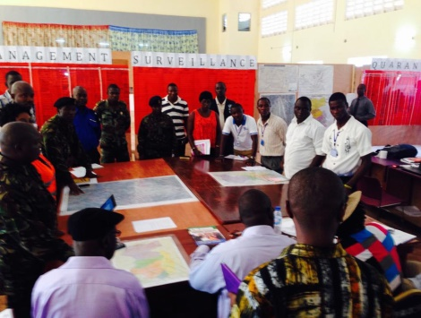
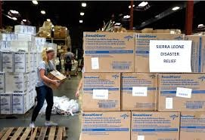
Ressources pour la gestion des afflux
Humaines
Financieres
Matérielles
Notes:
Une " ressource ", comme on l'appelle ici, est tout ce qui a de la valeur ou de l'utilité dans la gestion des urgences. Cela comprend les gens, la formation, l'équipement, les installations, le matériel et l'argent. Les questions pertinentes à poser sont :

Slide 8
Activités
Gestion des afflux - objectif
L'étudiant doit avoir lu et complété les étude de cas en eLearning avant de tenter cette session.
L'objectif principal est de permettre aux élèves de développer des compétences dans la mise en commun des ressources matérielles et humaines potentielles nécessaires à chaque niveau.

Slide 9
Activité
Gestion des afflux - activité de groupe
Utilisez les 3 groupes précédents : i. Groupe A : Hôpital
ii. Groupe B : Régional
iii. Groupe C : National
Chaque groupe rassemble de manière indépendante les médicaments, le matériel médical consommable et la logistique nécessaires à la gestion de la FVR à son niveau.
Chaque groupe rassemble de façon indépendante les ressources humaines nécessaires pour gérer efficacement les déclenchements d’épidémie.
Présentation et discussions
Notes:
Poursuivre l'étude de cas sur la FVR dans le cadre du eLearning
Utilisez les 3 groupes précédents
Groupe A : Hôpital
Groupe B : Régional
Groupe C : National
Chaque groupe a rassemblé de manière indépendante les médicaments, le matériel médical consommable et la logistique nécessaires à la gestion de la FVR à son niveau.
Chaque groupe a rassemblé de façon indépendante les ressources humaines nécessaires pour gérer efficacement l'éclosion.
Présentation et discussions

